Slide 1
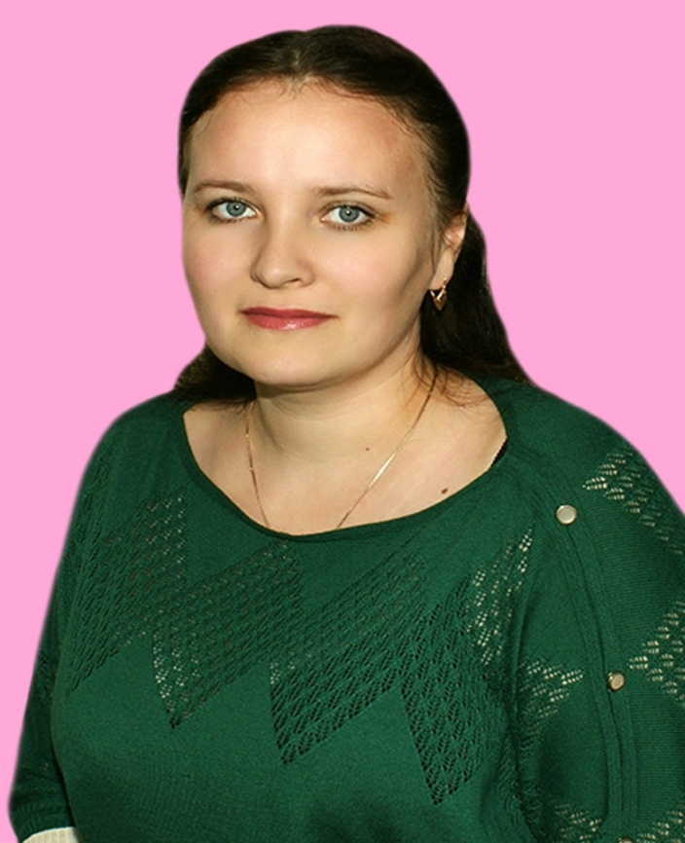
Министерство образования РМ
ПОРТФОЛИО
Видманкиной Татьяны Николаевны
воспитателя МАДОУ
«Детский сад №82 комбинированного вида» городского округа Саранск
Дата рождения: 20.07.1981
Профессиональное образование: высшее, МГПИ им. М. Е. Евсевьева 2003 г. по специальности «Педагогика и методика начального образования».
Профессиональная переподготовка:
ГБУ ДПО «Мордовский республиканский институт образования»
«Педагогика и методика дошкольного образования», 2016 г.
Стаж педагогической работы: 16 лет
Общий трудовой стаж: 16 лет
Наличие квалификационной категории: первая
Дата последней аттестации: 22.03.2018г.

Slide 2
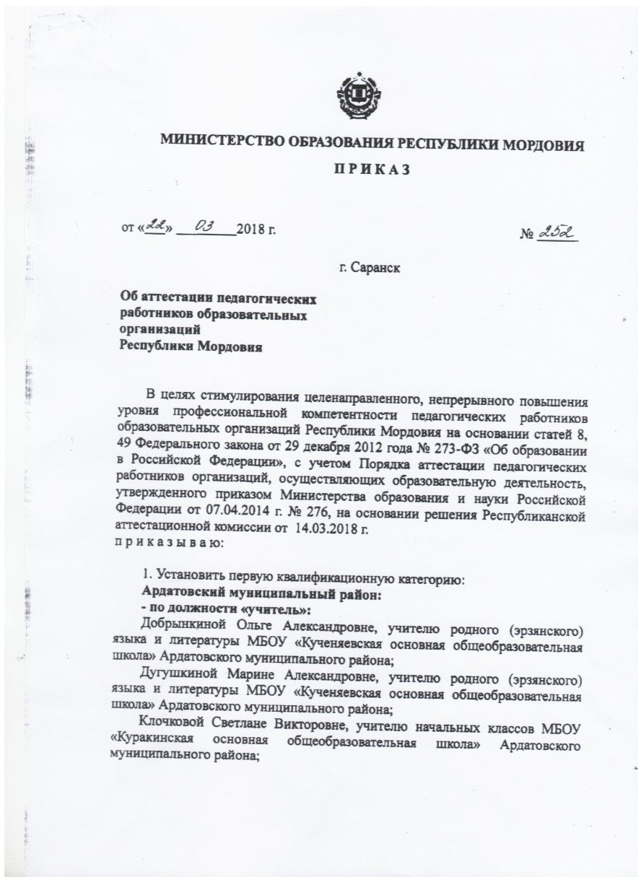
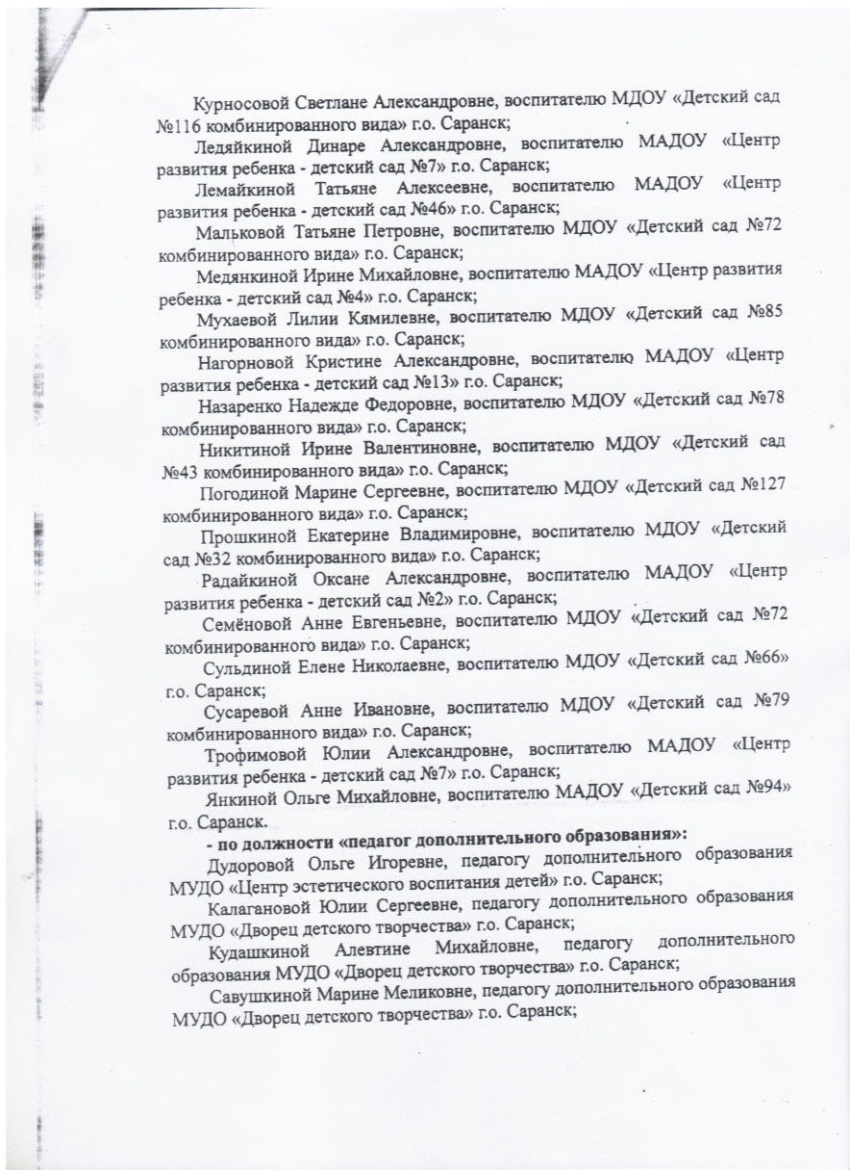
Приказ об аттестации педагогических работников образовательных организаций

Slide 3
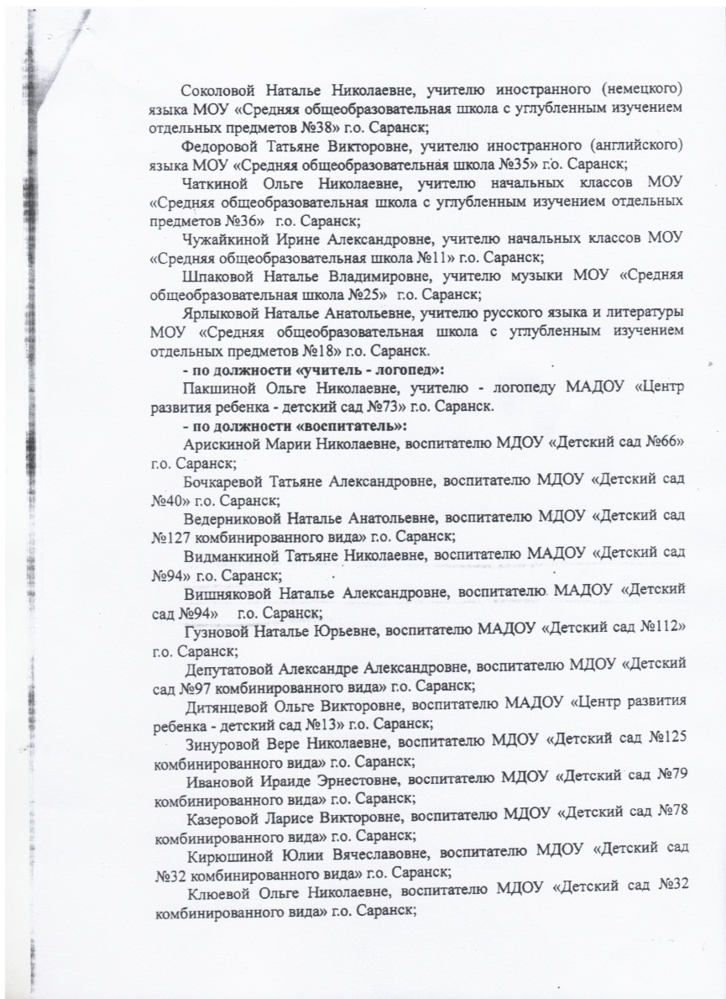
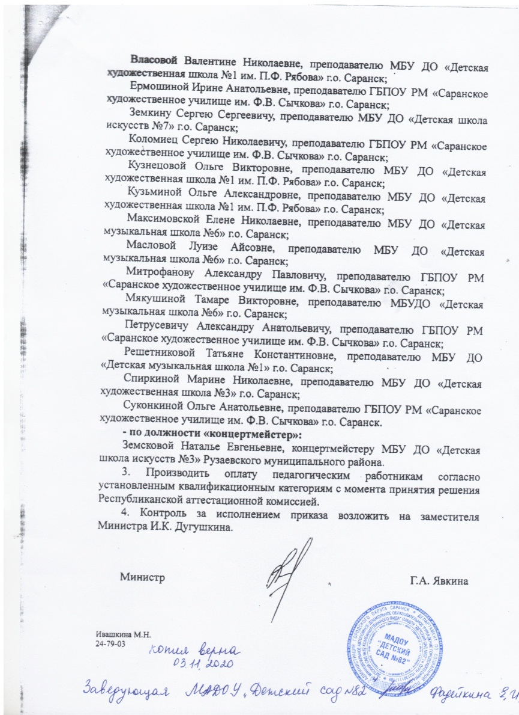
Приказ об аттестации педагогических работников образовательных организаций

Slide 4
Представление педагогического опыта «Формирование патриотических чувств старших дошкольников через традиции и культуру народов Мордовии» https://upload2.schoolrm.ru/iblock/760/76038aee9873f9f34dad9548fac7805f/150ba6388882d0134c705bdd992ee4b6.pdf

Slide 5
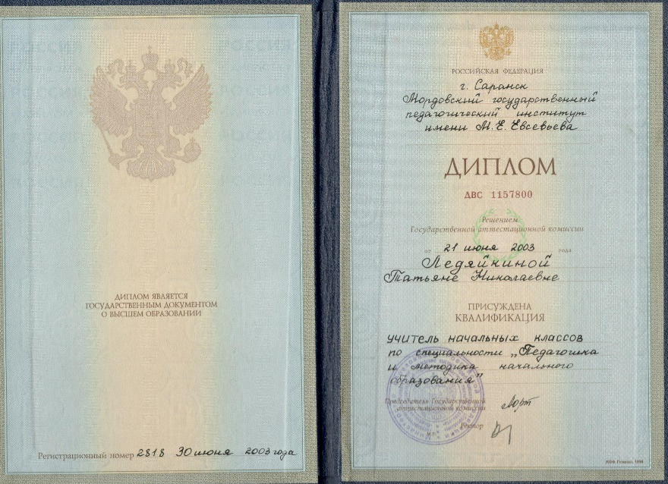
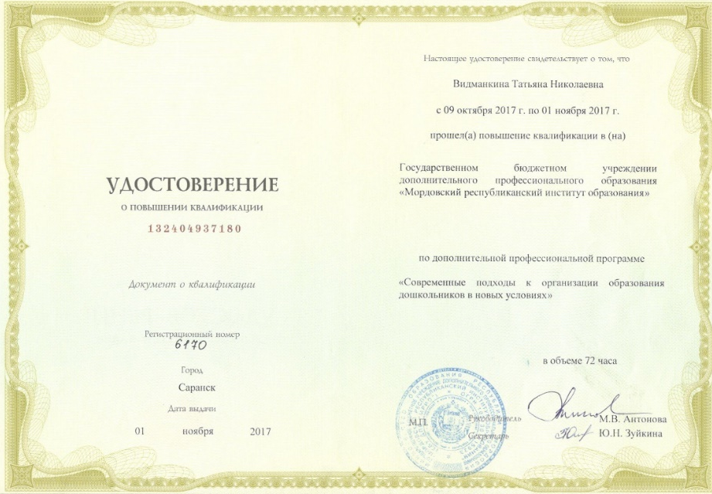
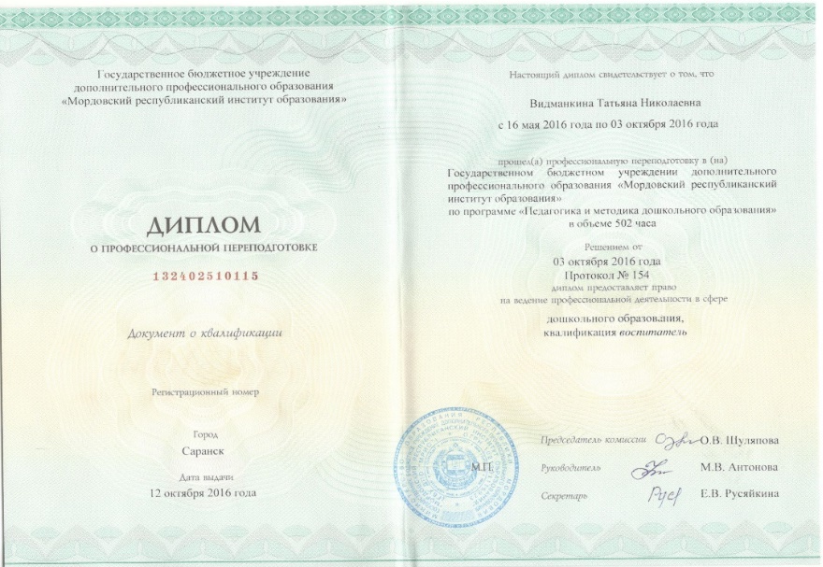
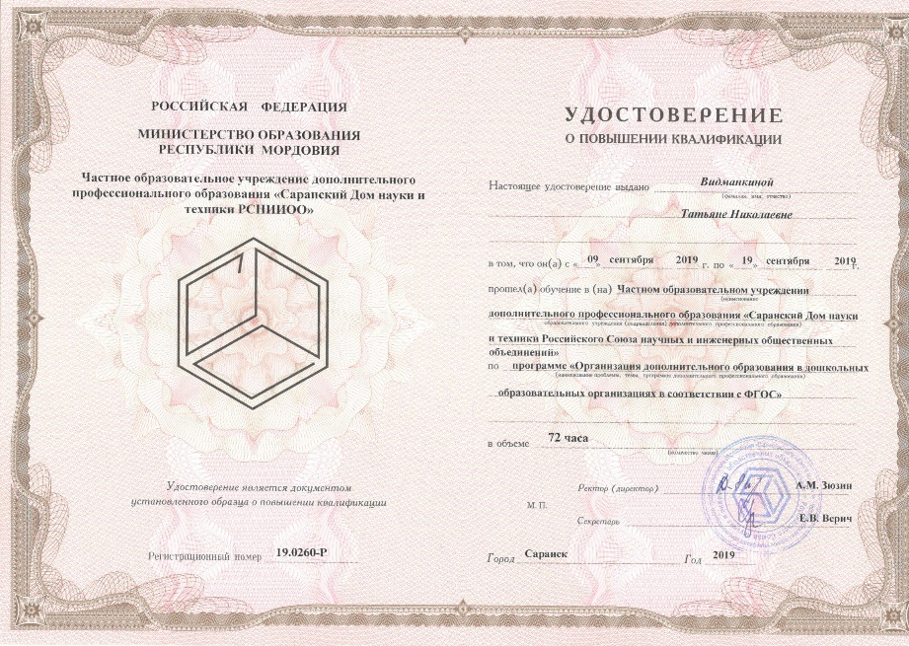
Повышение квалификации

Slide 6
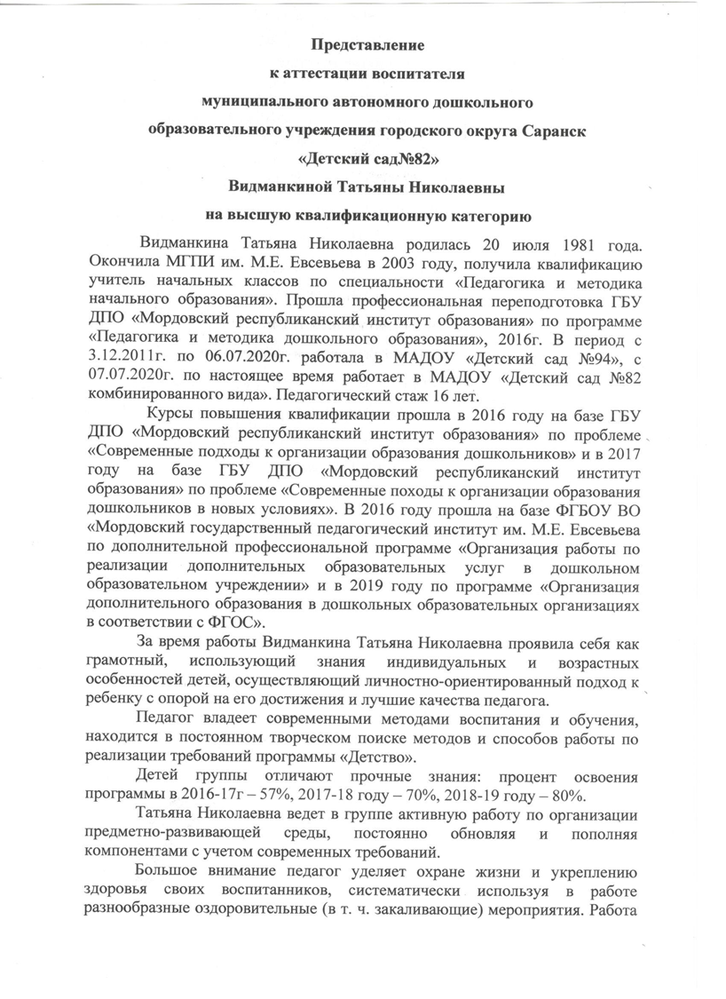
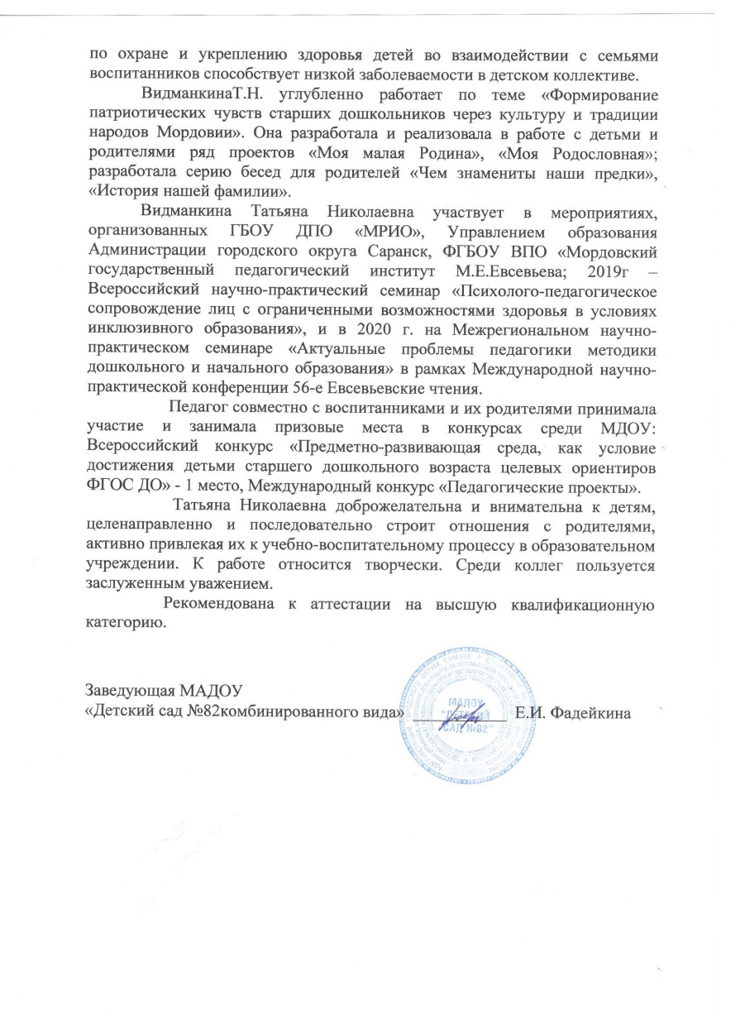
Представление к аттестации

Slide 7
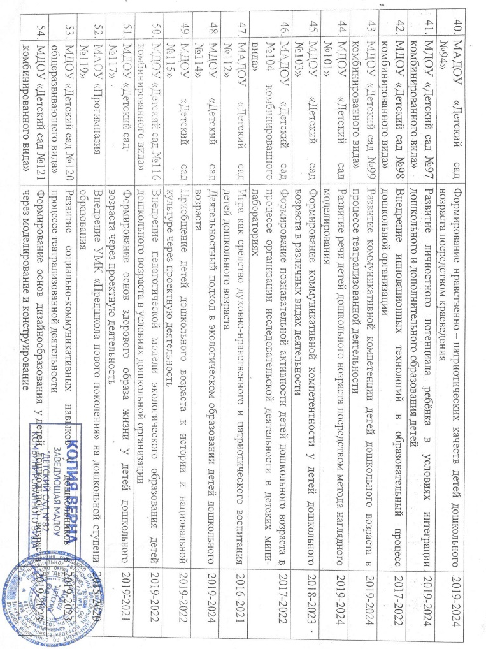
1.Участие в инновационной (экспериментальной деятельности)

Slide 8
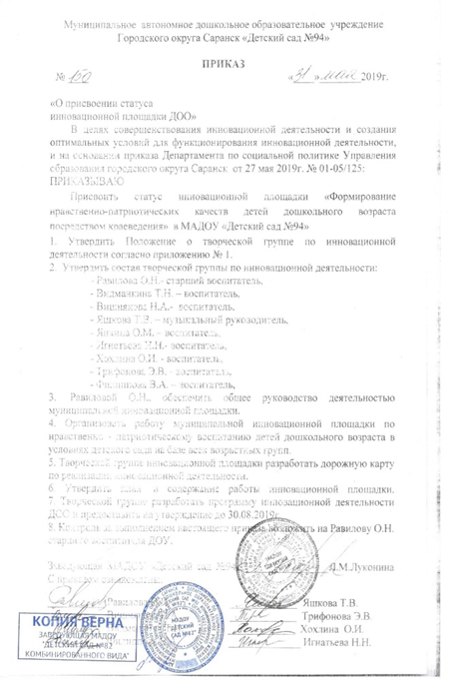
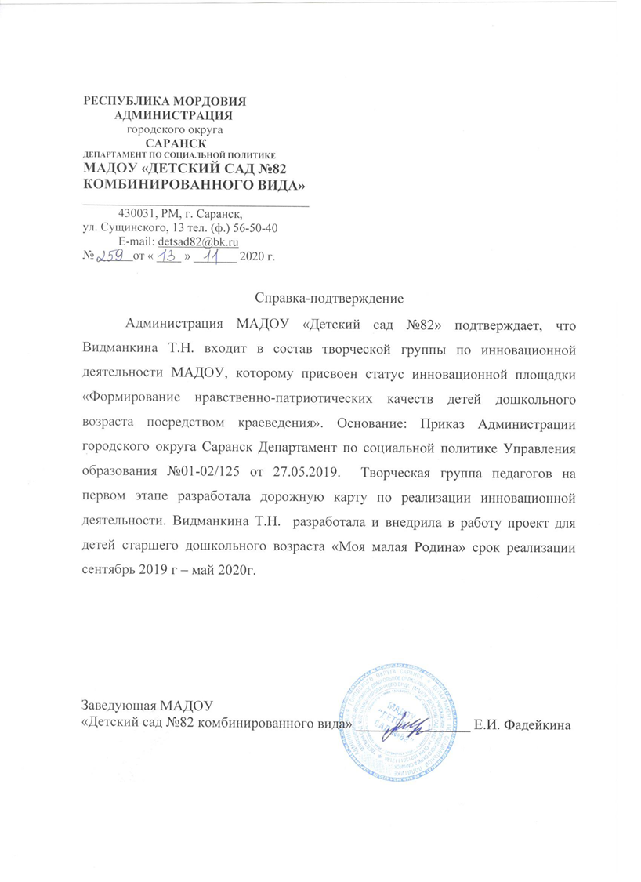
Участие в инновационной (экспериментальной деятельности)

Slide 9
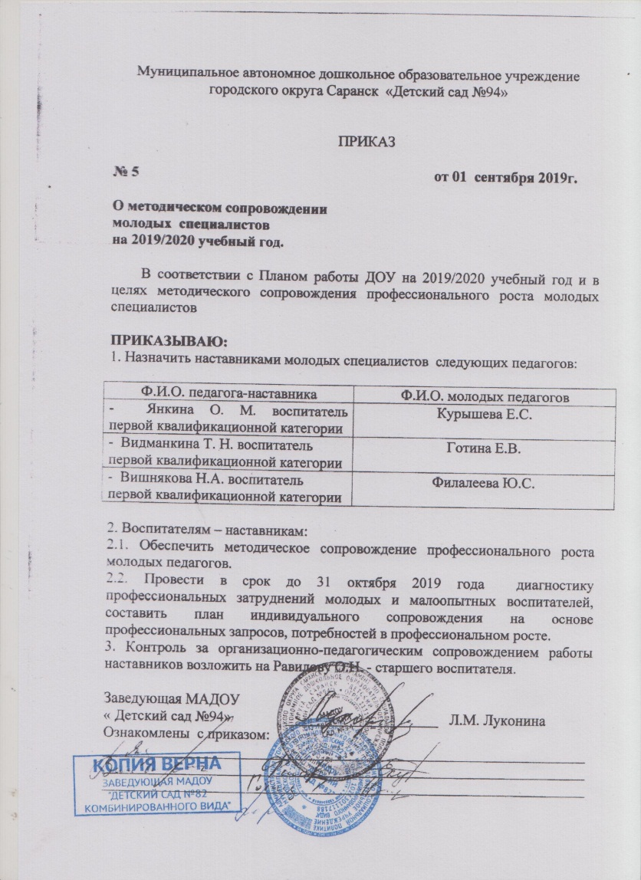
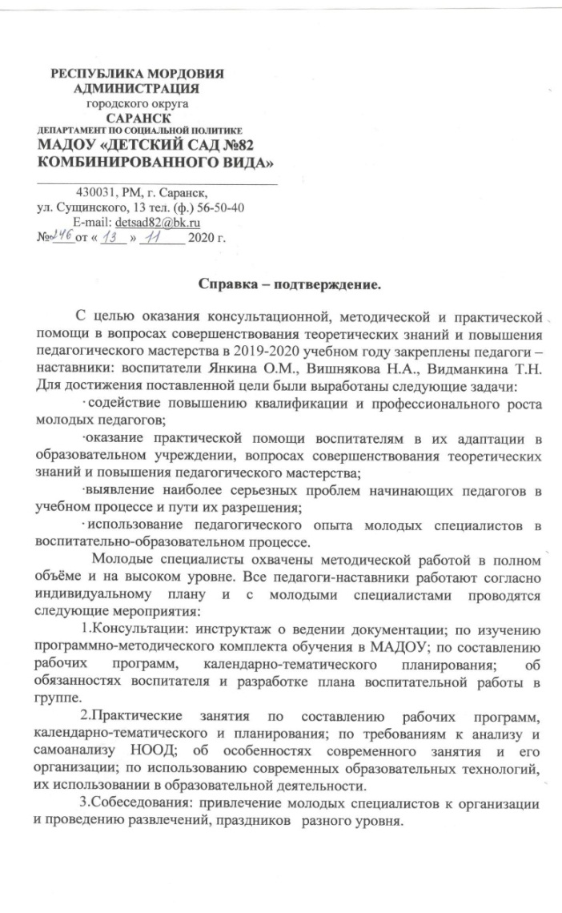
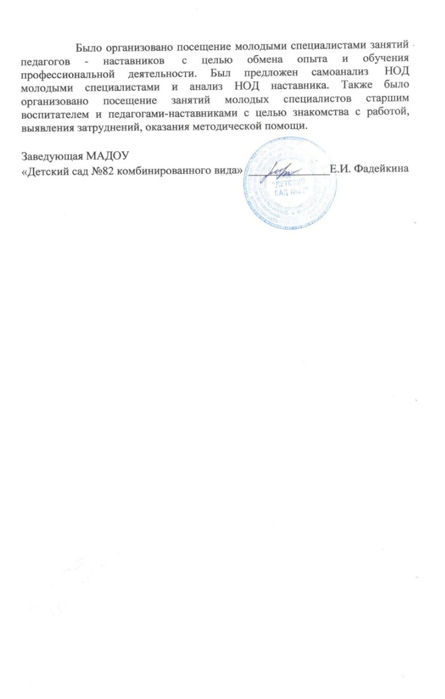
2. Наставничество

Slide 10
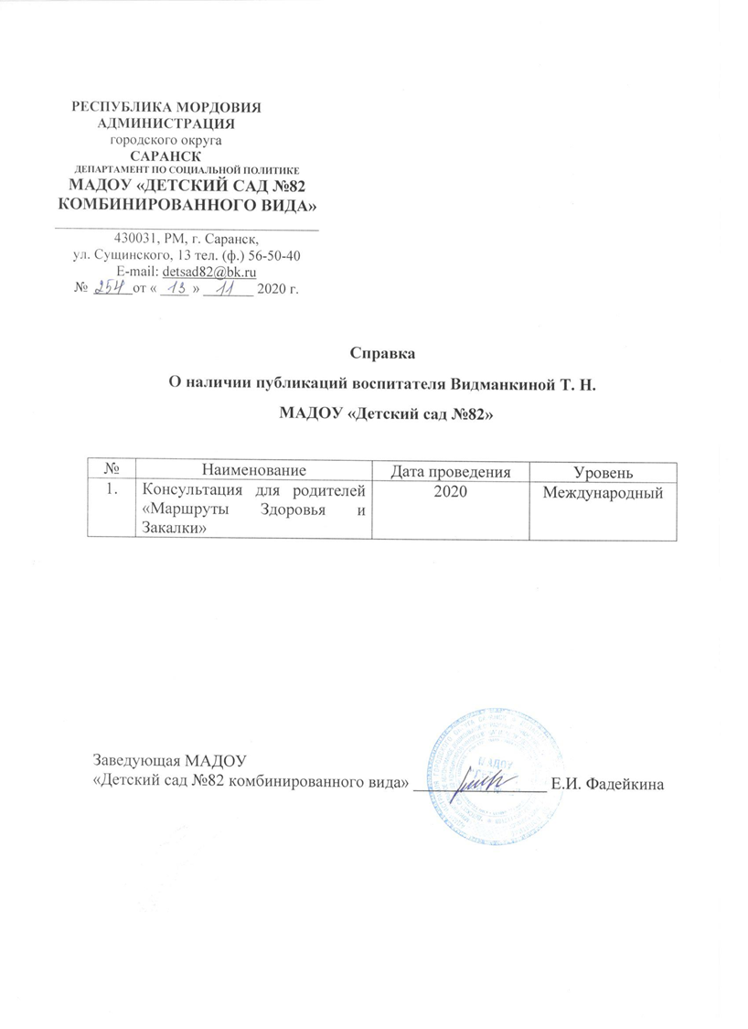
3. Наличие публикаций

Slide 11
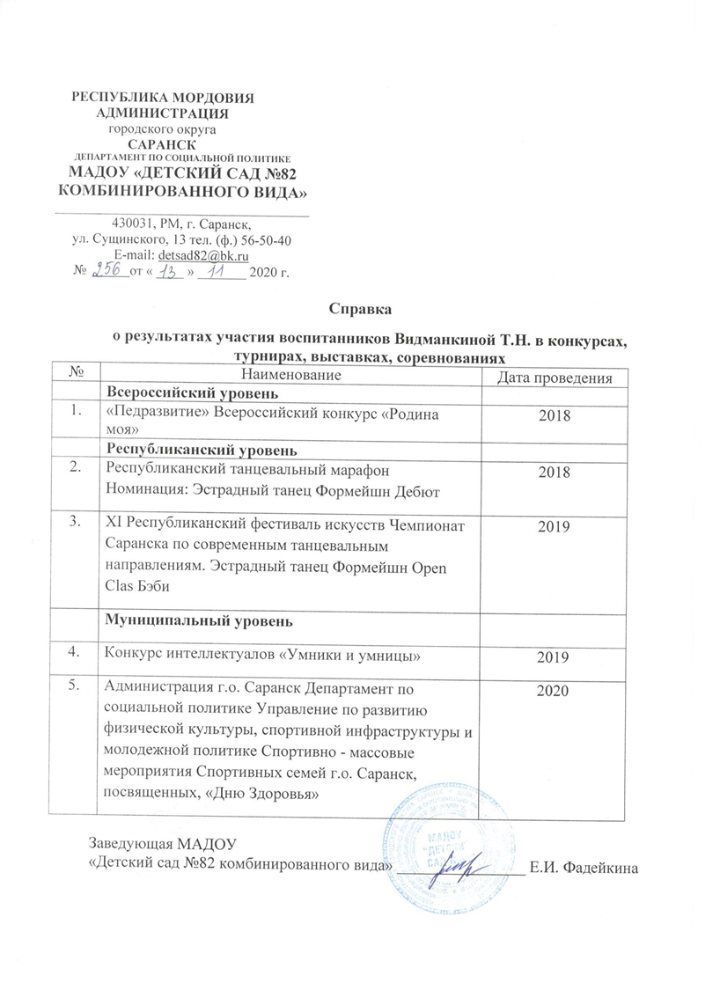
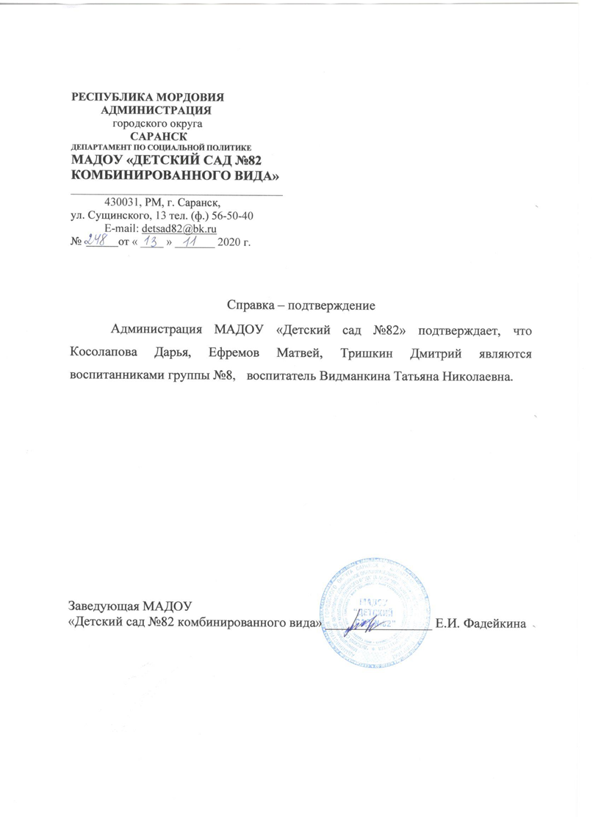
4. Результат участия воспитанников в конкурсах, турнирах, выставках, соревнованиях

Slide 12
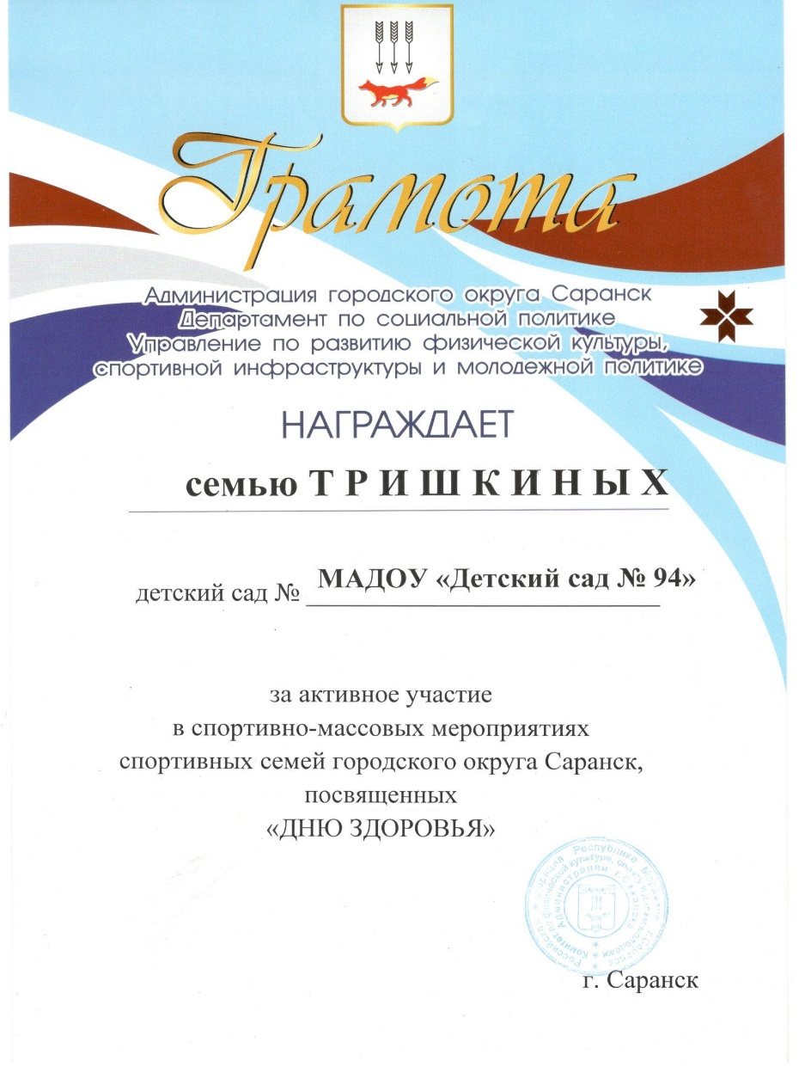
Результат участия воспитанников в конкурсах, турнирах, выставках, соревнованиях

Slide 13
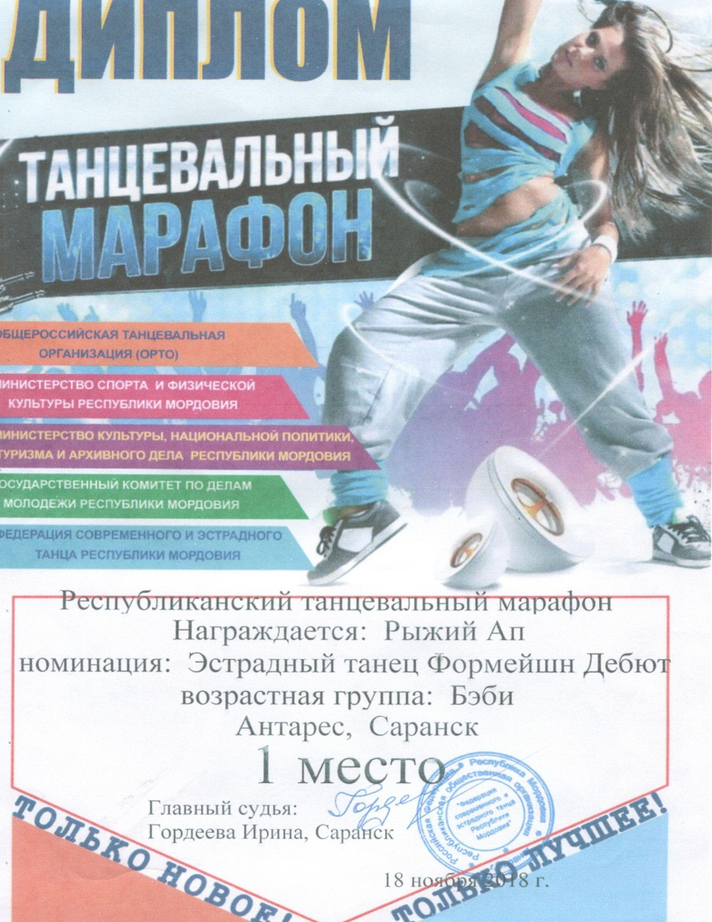
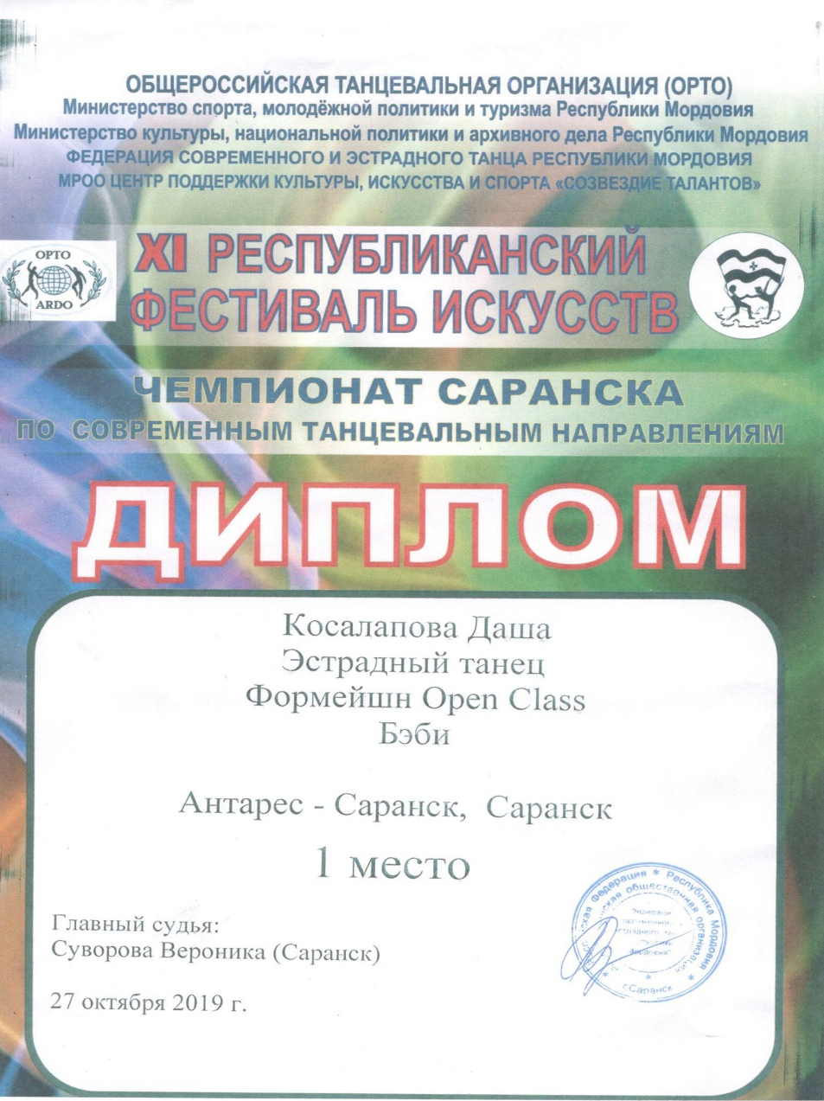
Результат участия воспитанников в конкурсах, турнирах, выставках, соревнованиях

Slide 14
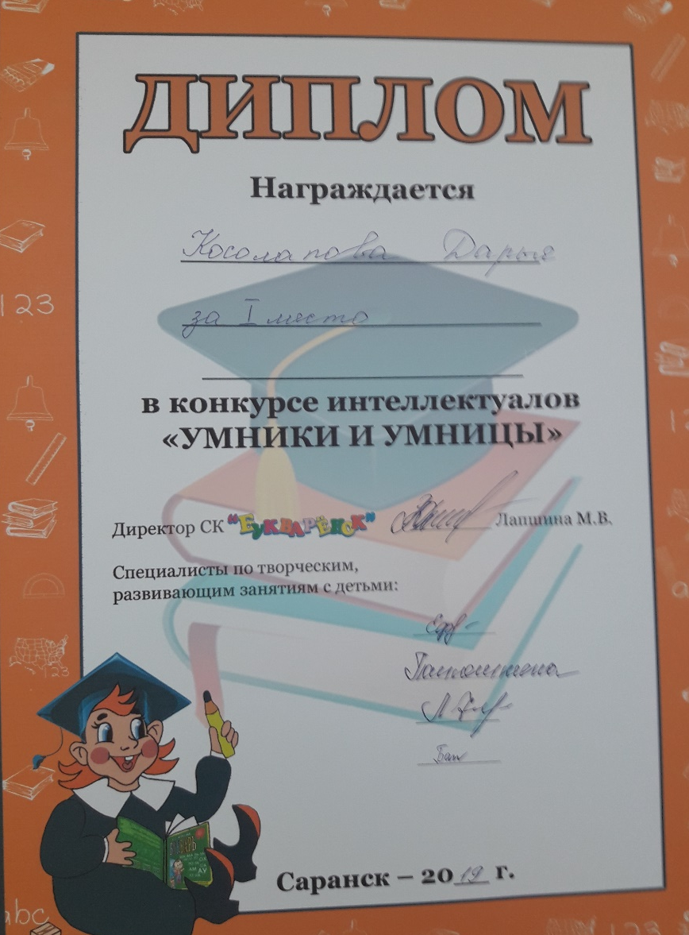
Результат участия воспитанников в конкурсах, турнирах, выставках, соревнованиях

Slide 15
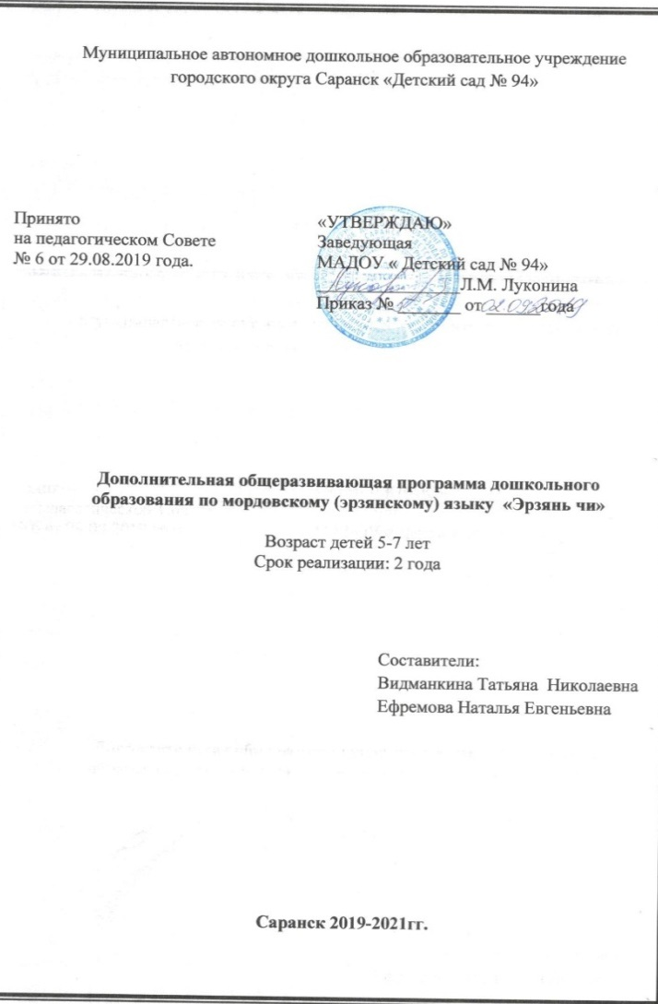
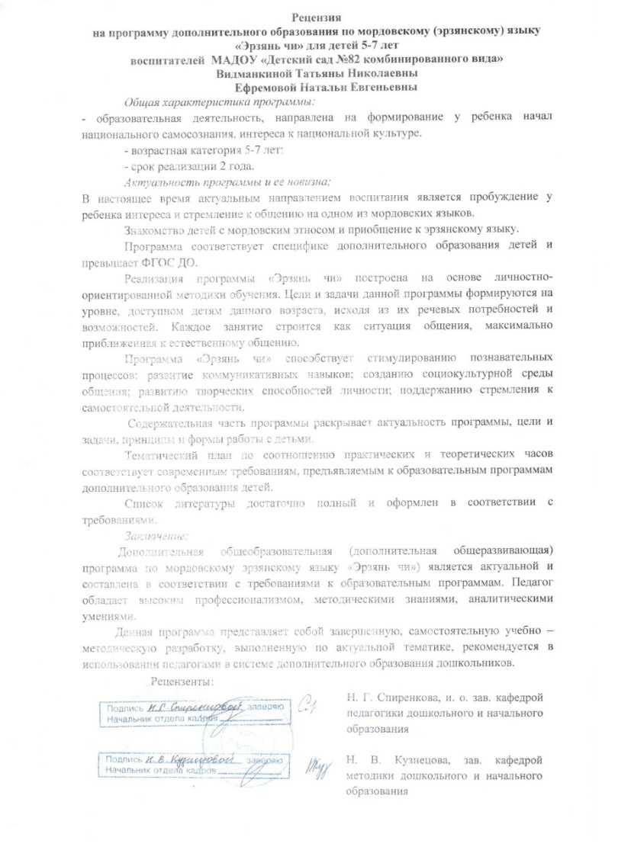
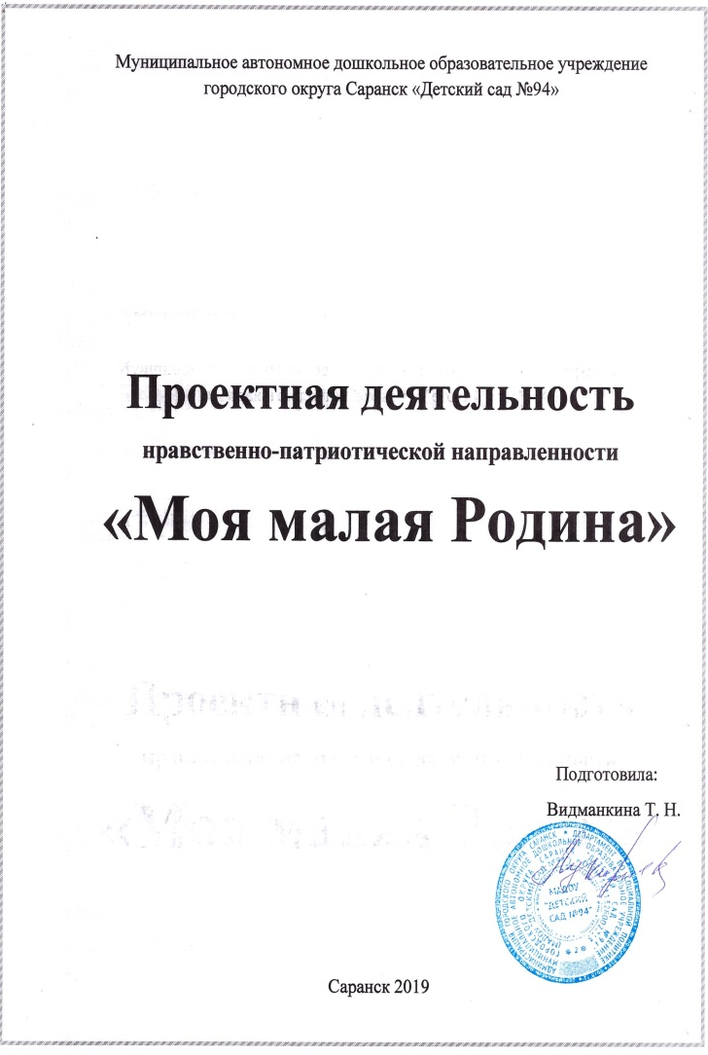
5. Наличие авторских программ методических пособий

Slide 16
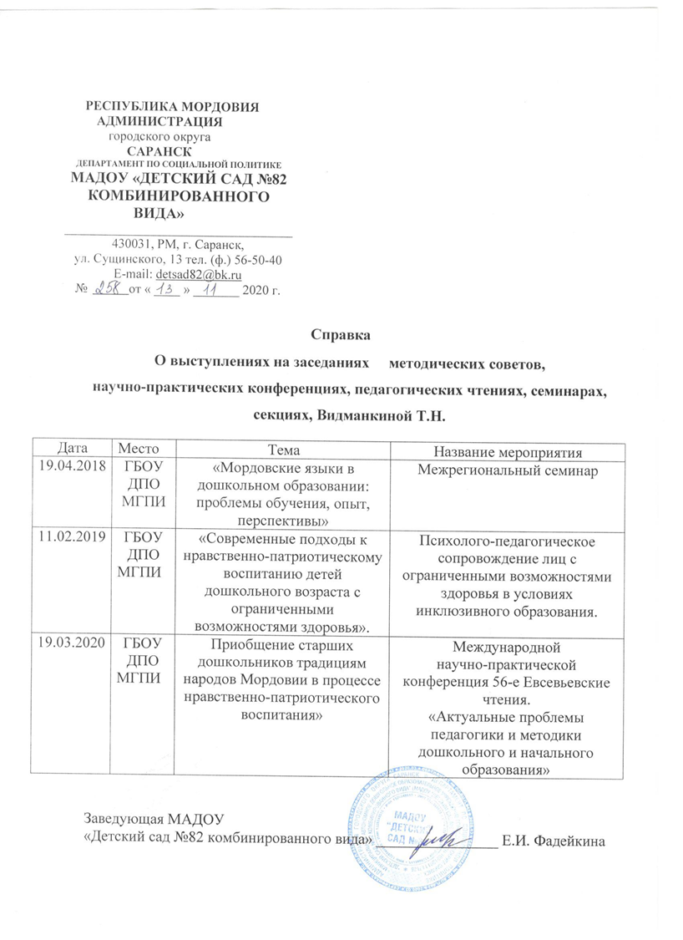
6.Выступление на заседаниях методических советов, научно-практических конференциях, педагогических чтениях, семинарах, секциях, радиопередачах

Slide 17
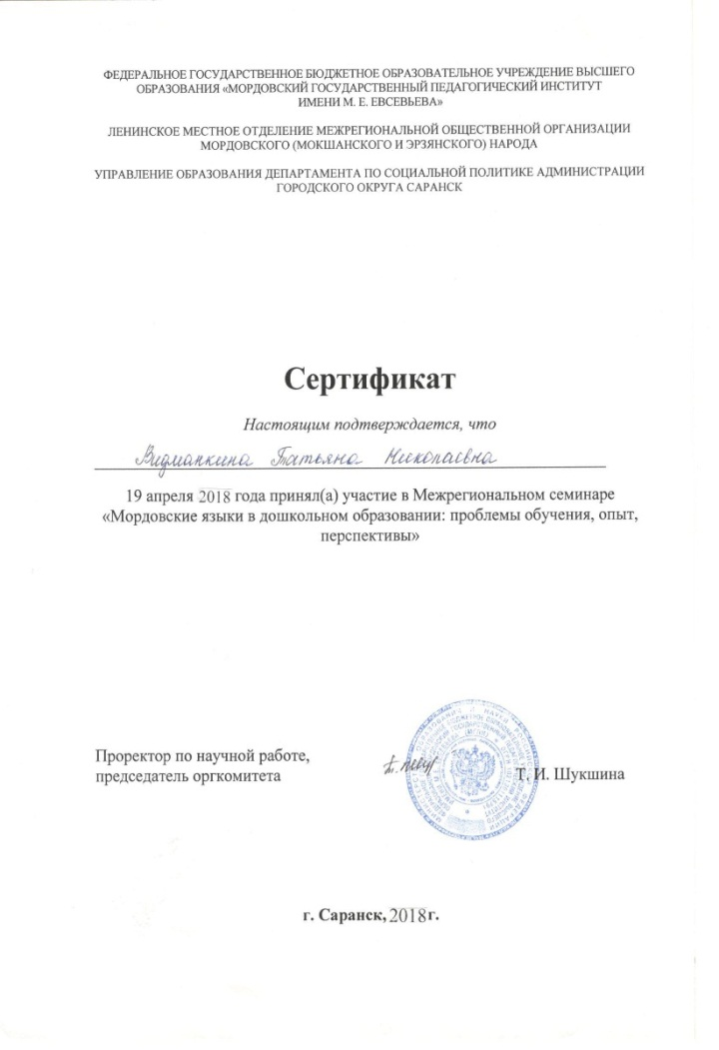
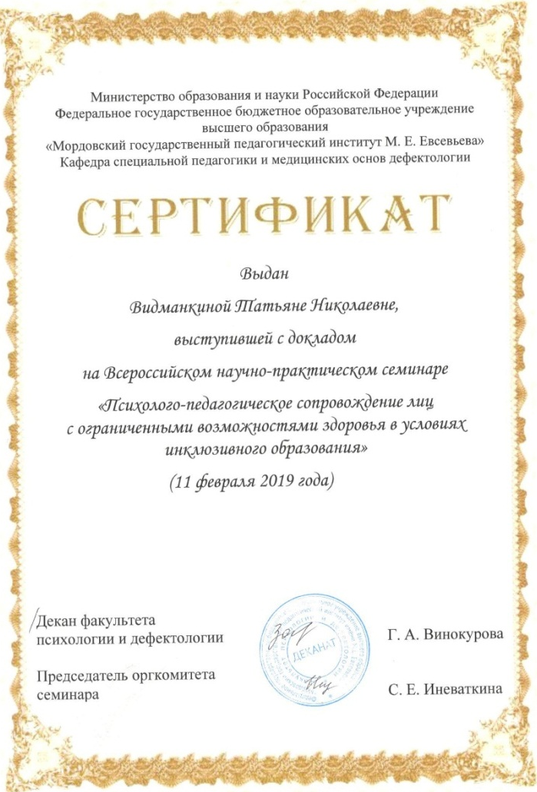
6.Выступление на заседаниях методических советов, научно-практических конференциях, педагогических чтениях, семинарах, секциях, радиопередачах

Slide 18
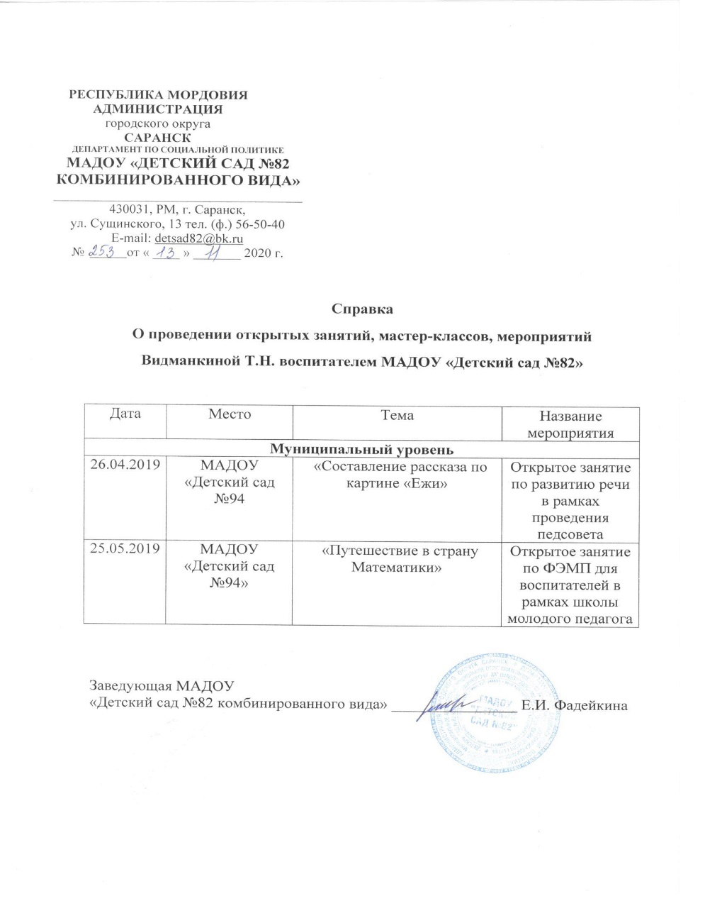
7. Проведение открытых занятий, мастер-классов, мероприятий.

Slide 19
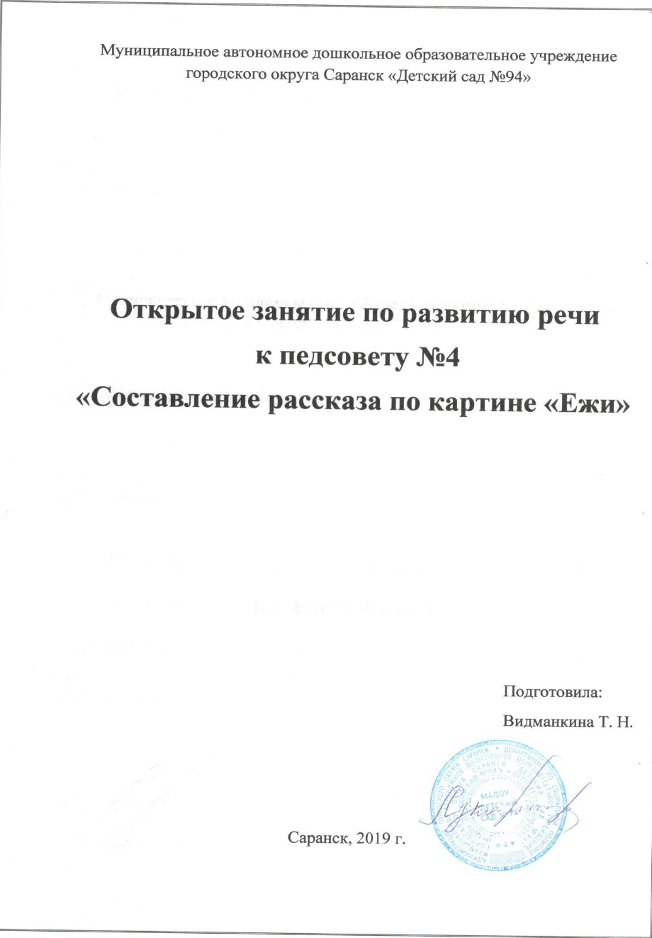
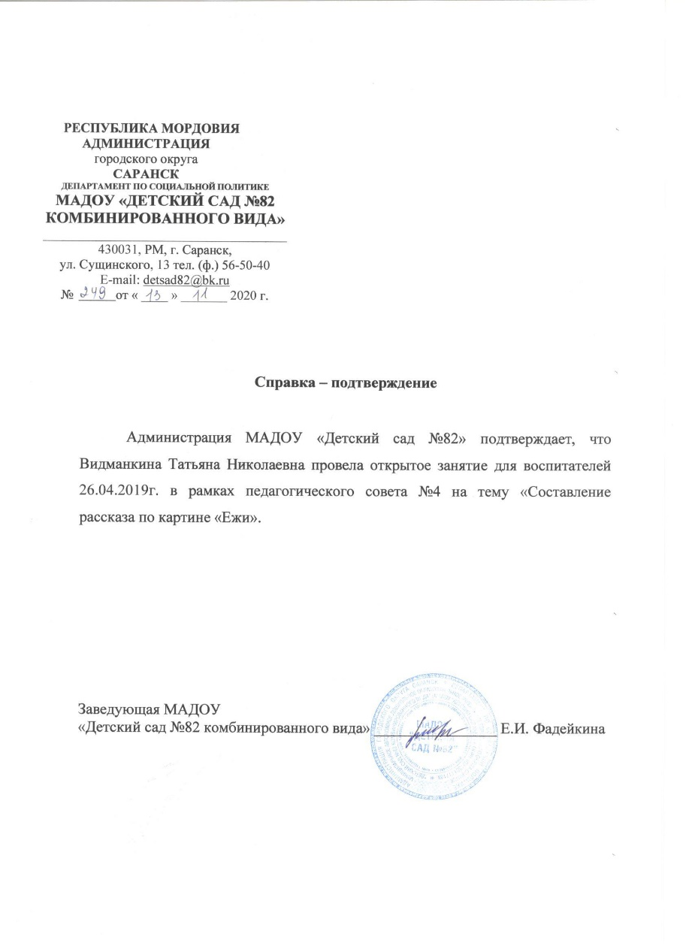
7. Проведение открытых занятий, мастер-классов, мероприятий.

Slide 20
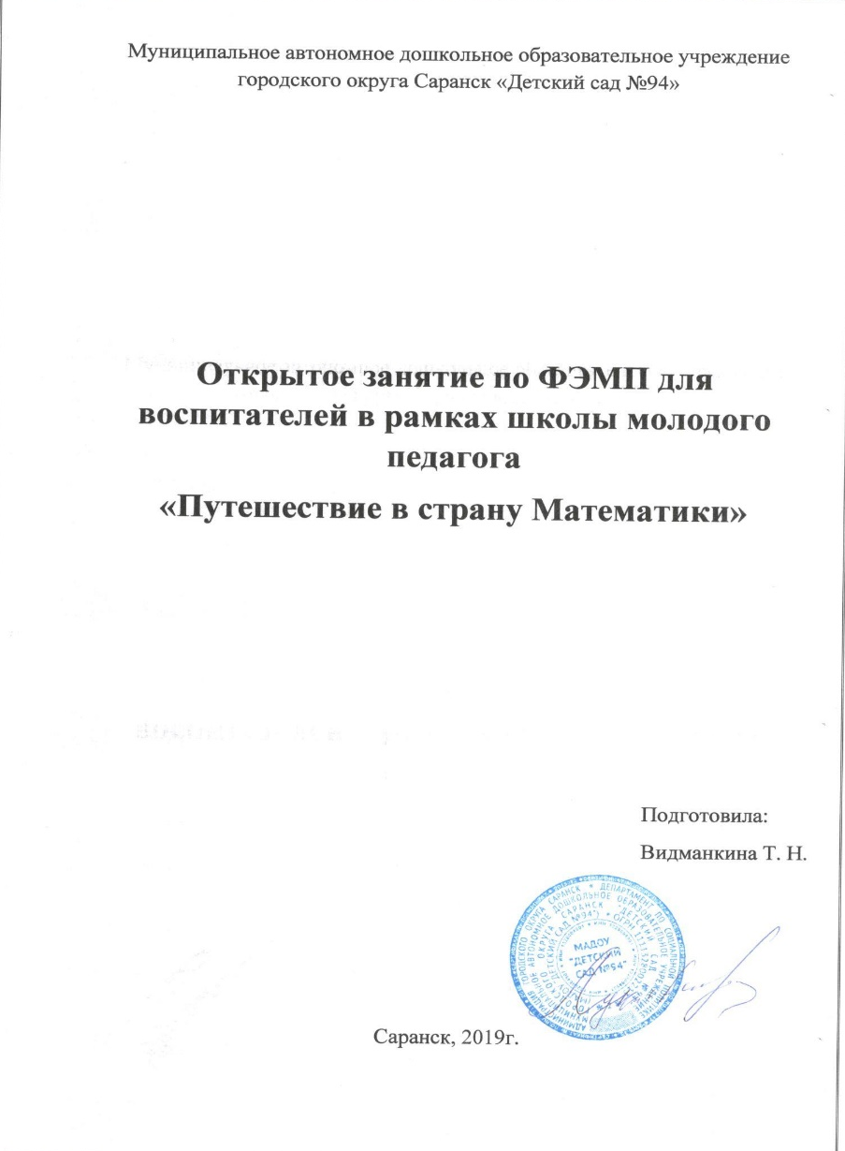
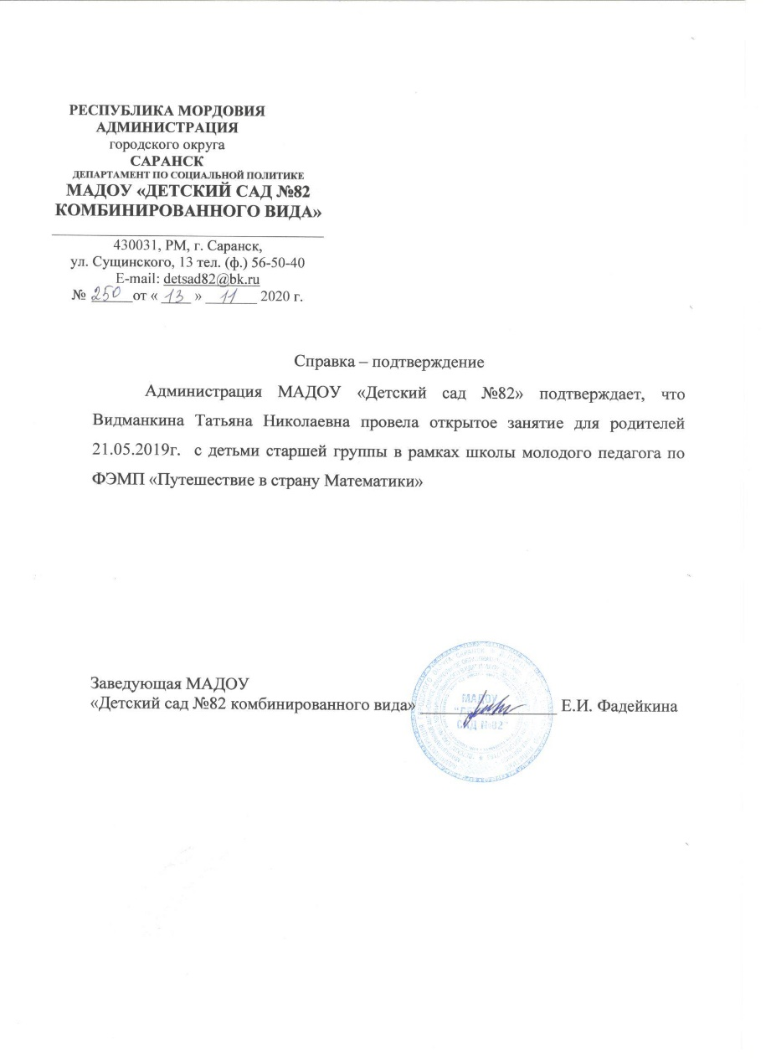
7. Проведение открытых занятий, мастер-классов, мероприятий.

Slide 21
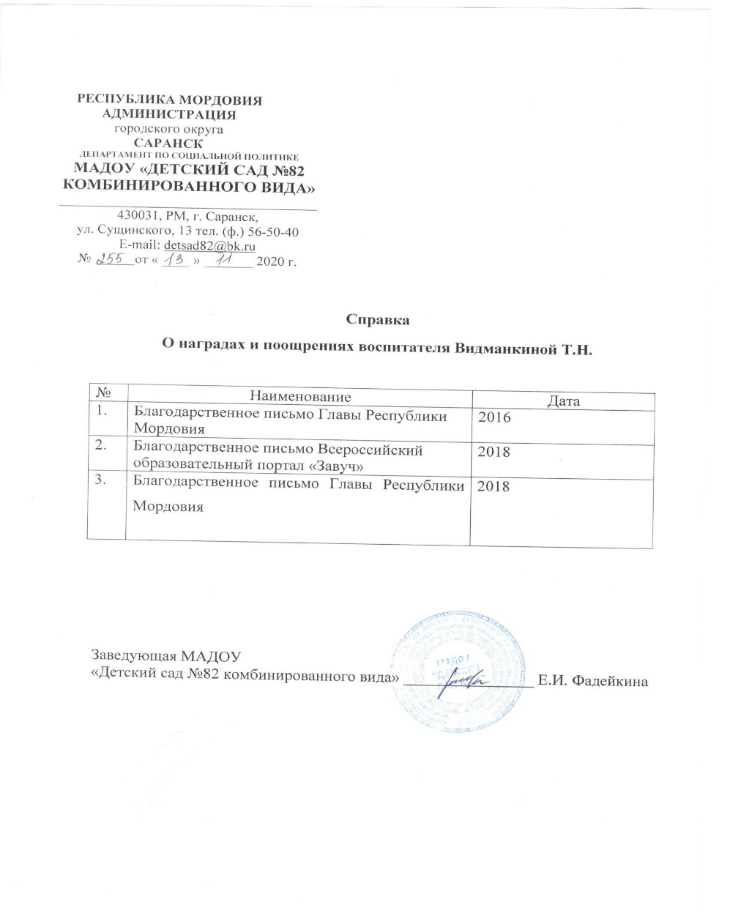
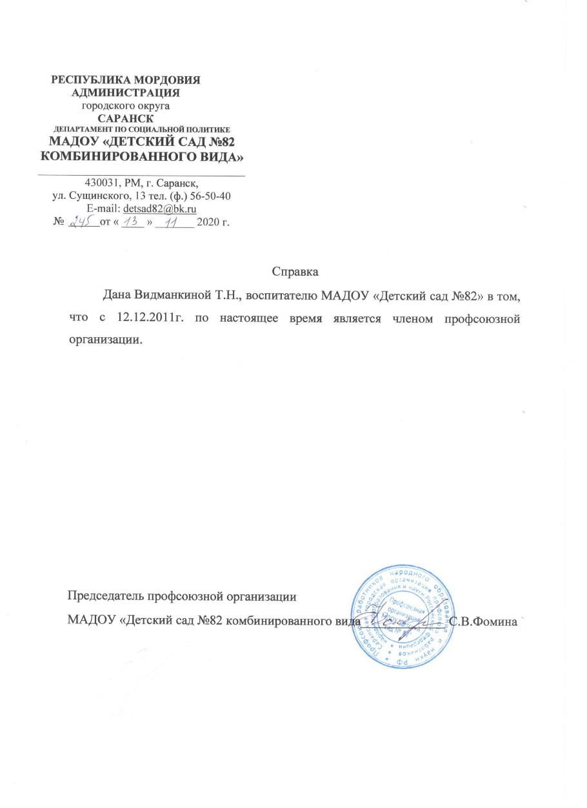
9.Общественно педагогическая активность: участие в комиссиях, педагогических сообществах, в жюри, в конкурсах

Slide 22
8. Экспертная деятельность
не имею

Slide 23
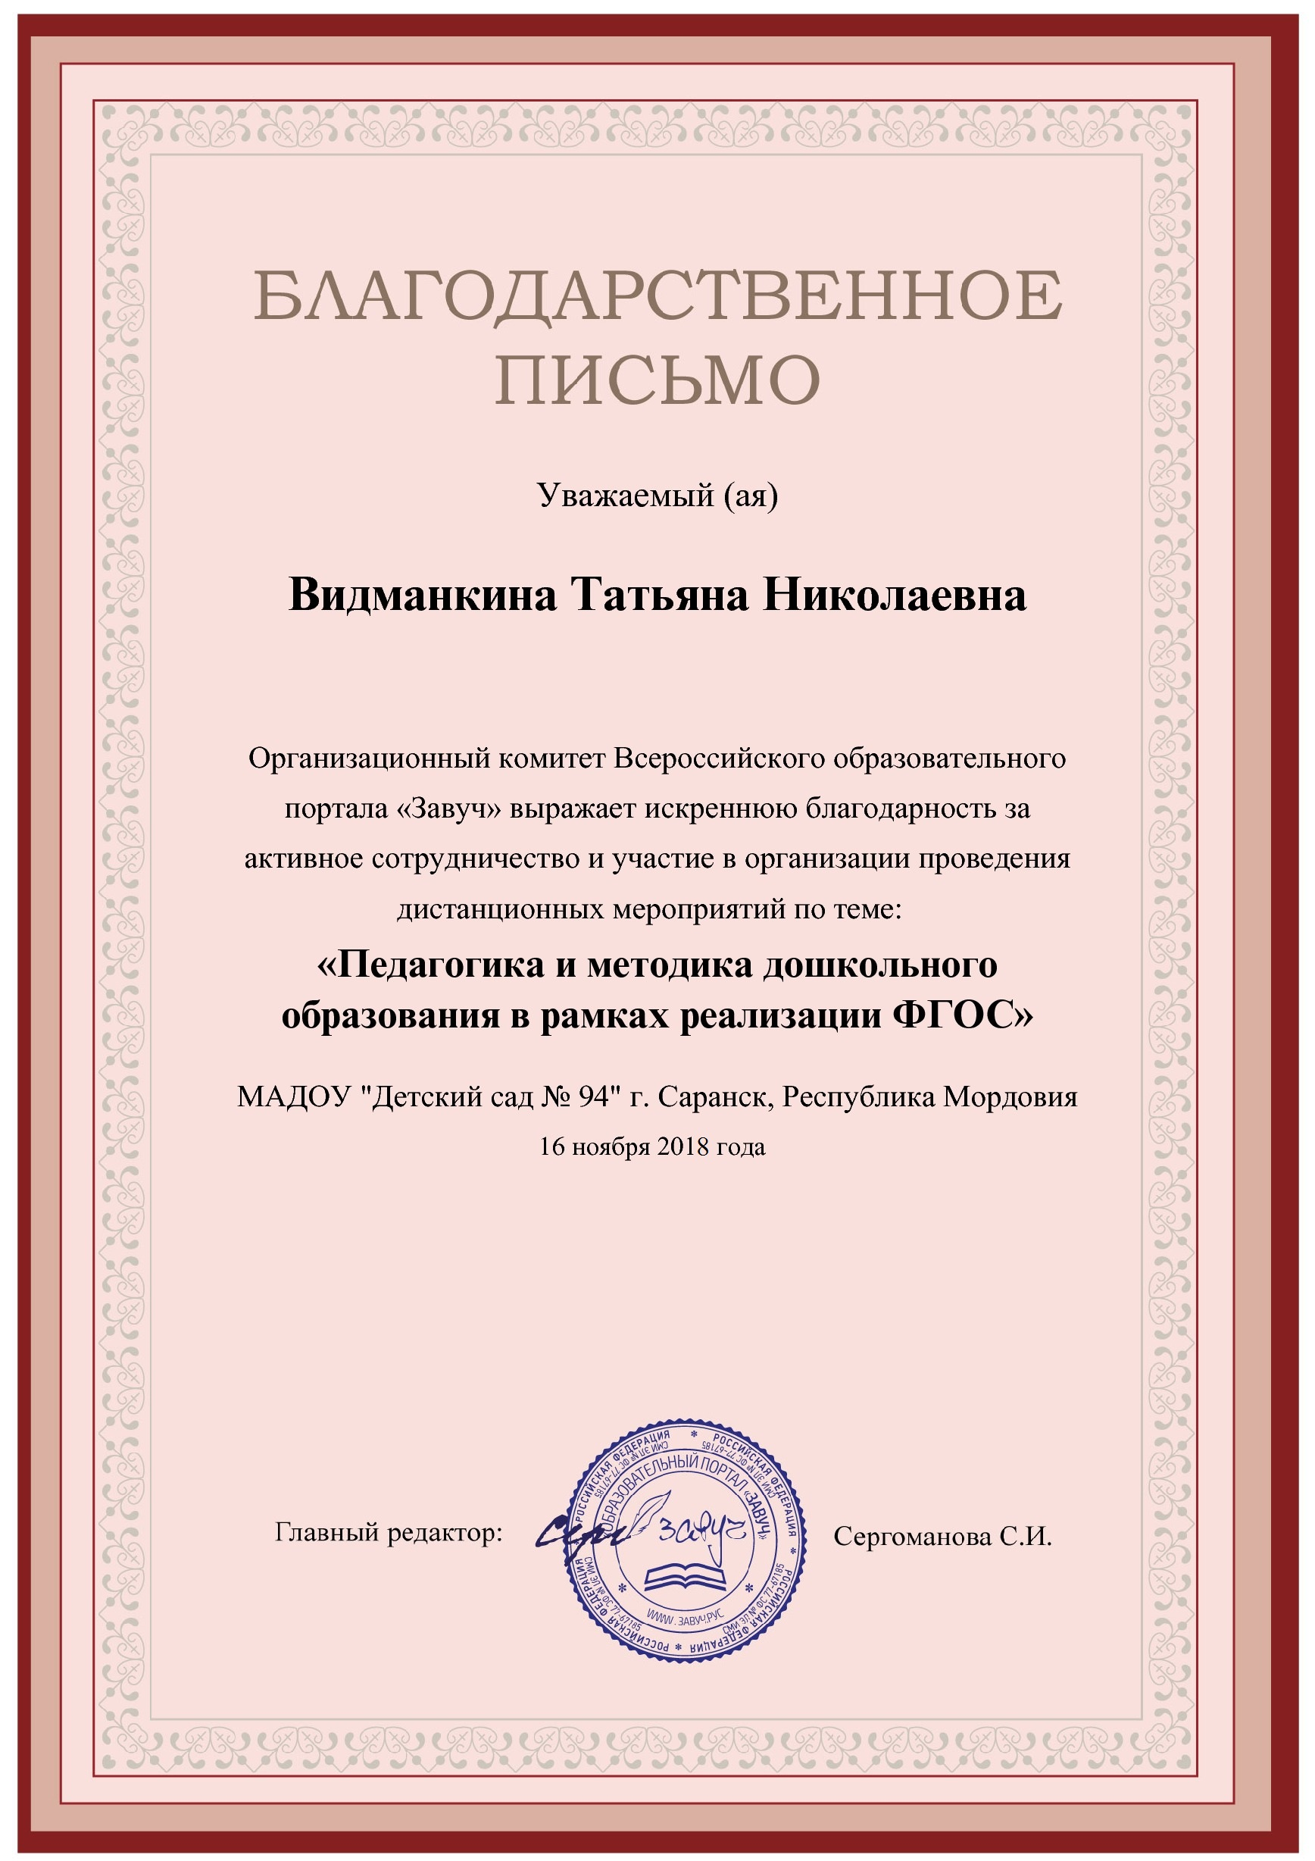
9.Общественно педагогическая активность: участие в комиссиях, педагогических сообществах, в жюри, в конкурсах

Slide 24
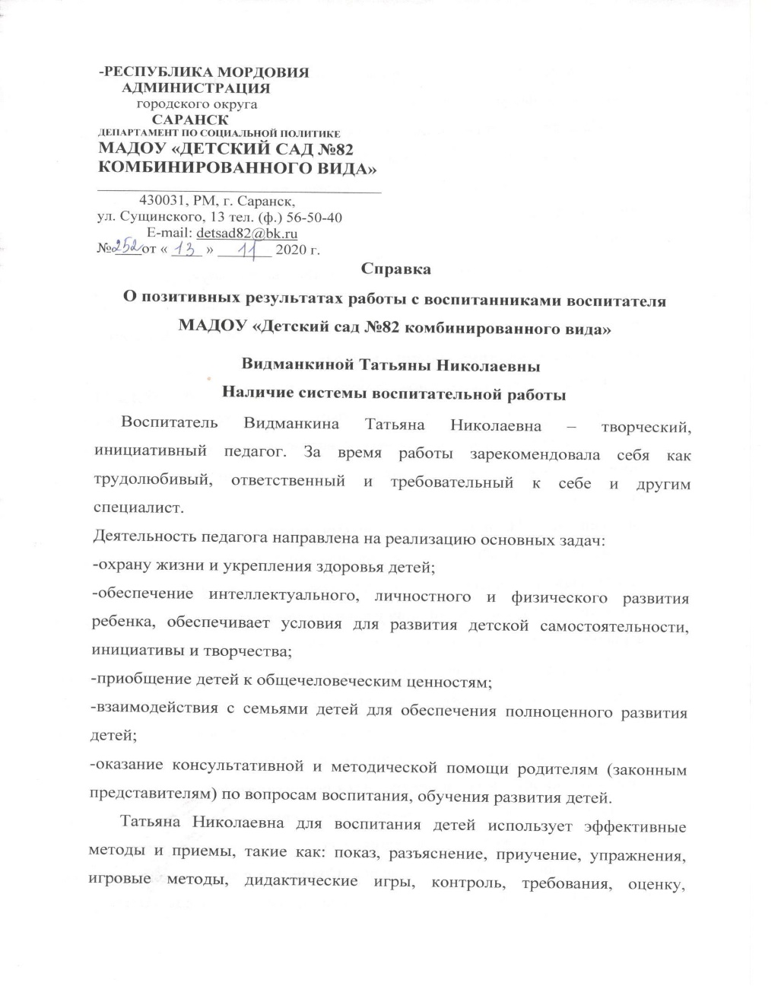
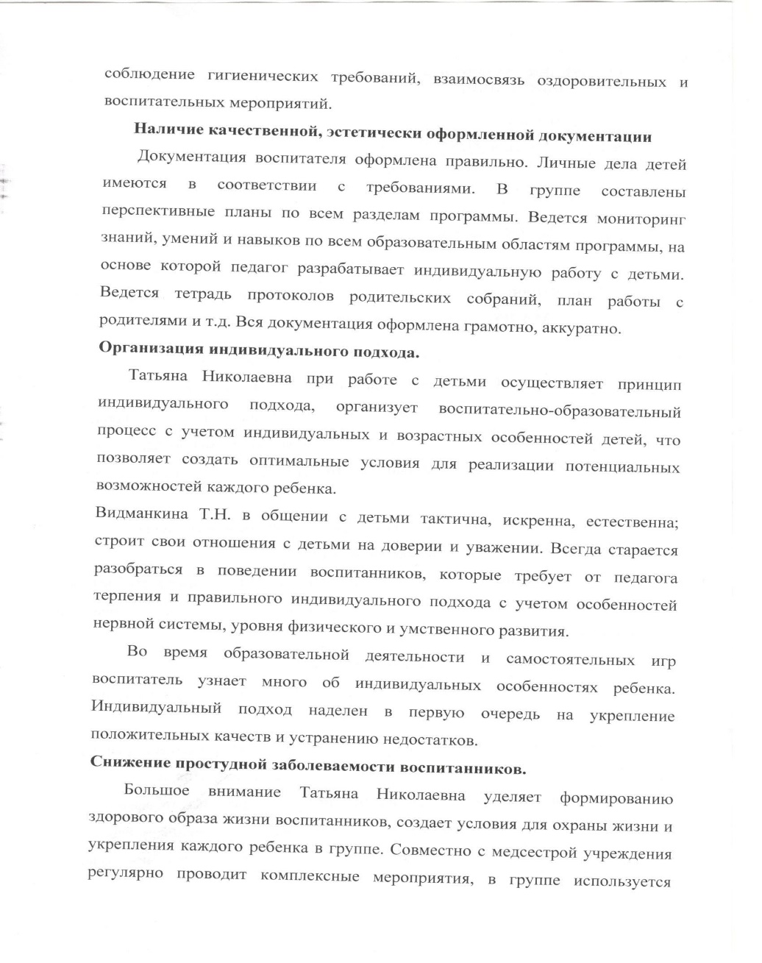
10. Позитивные результаты работы с воспитанниками

Slide 25
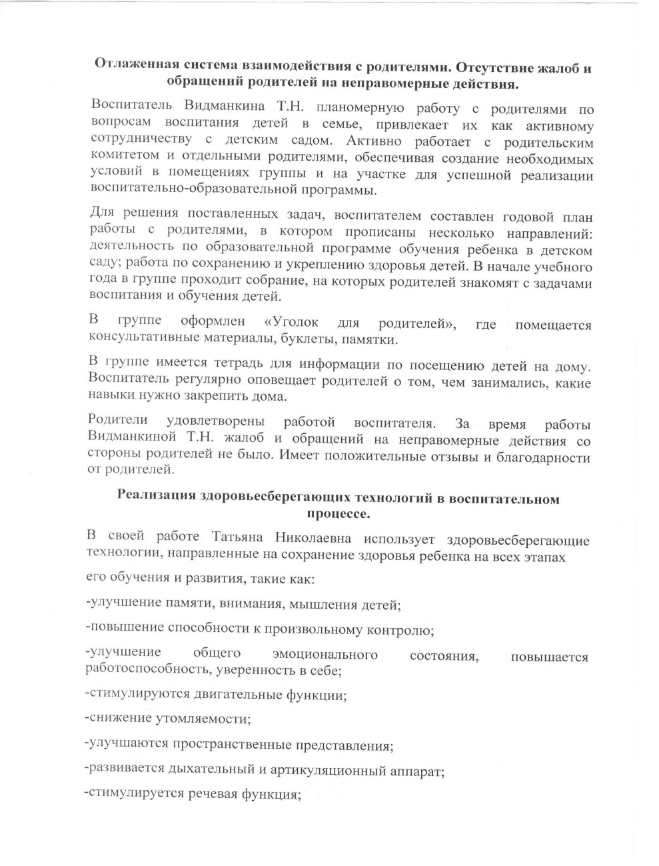
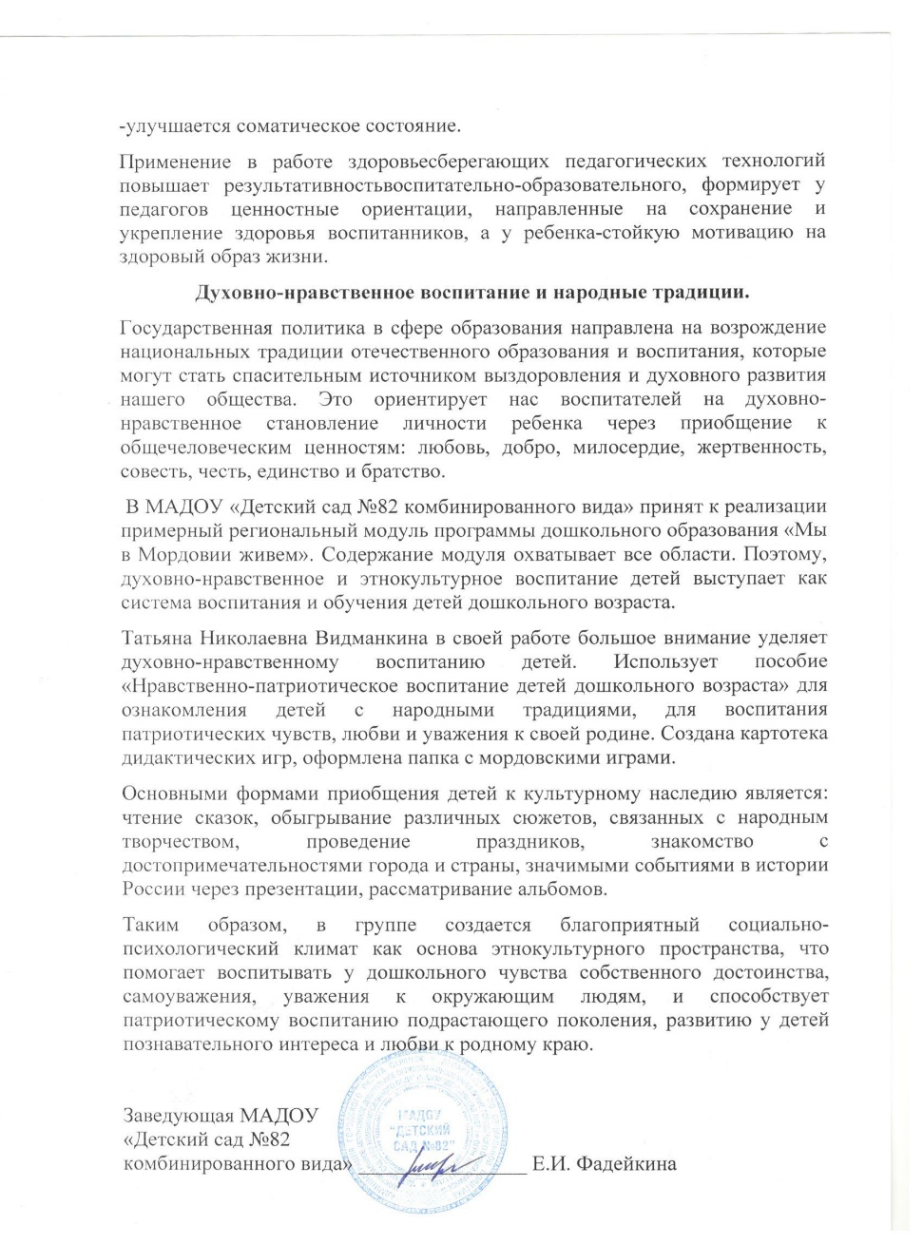
10. Позитивные результаты работы с воспитанниками

Slide 26
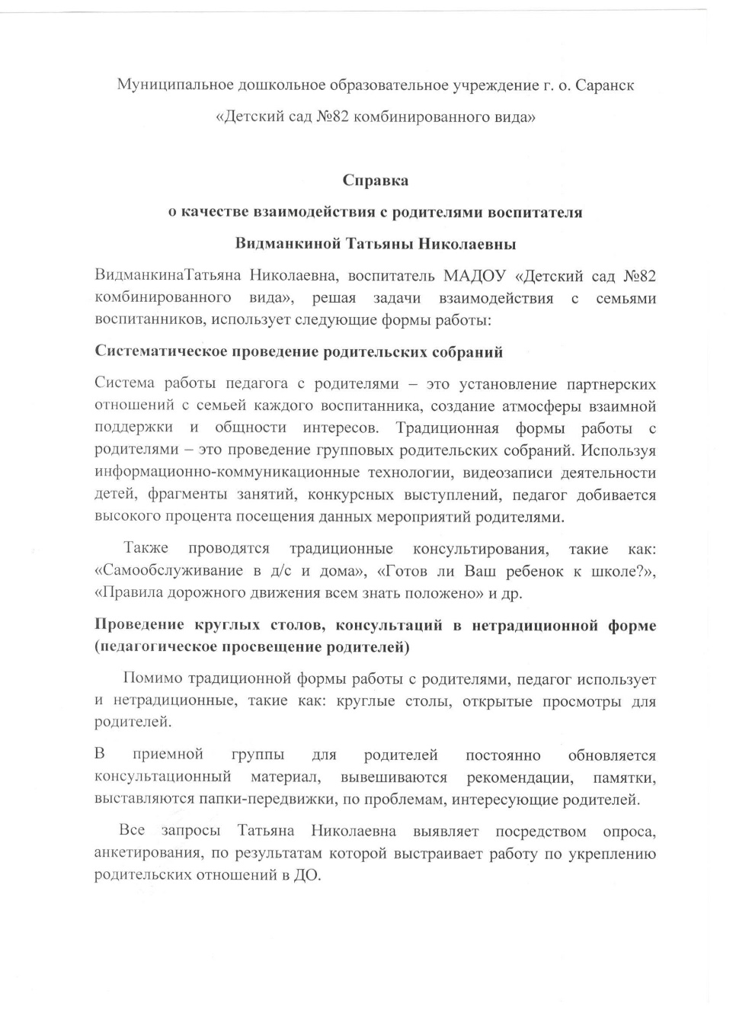
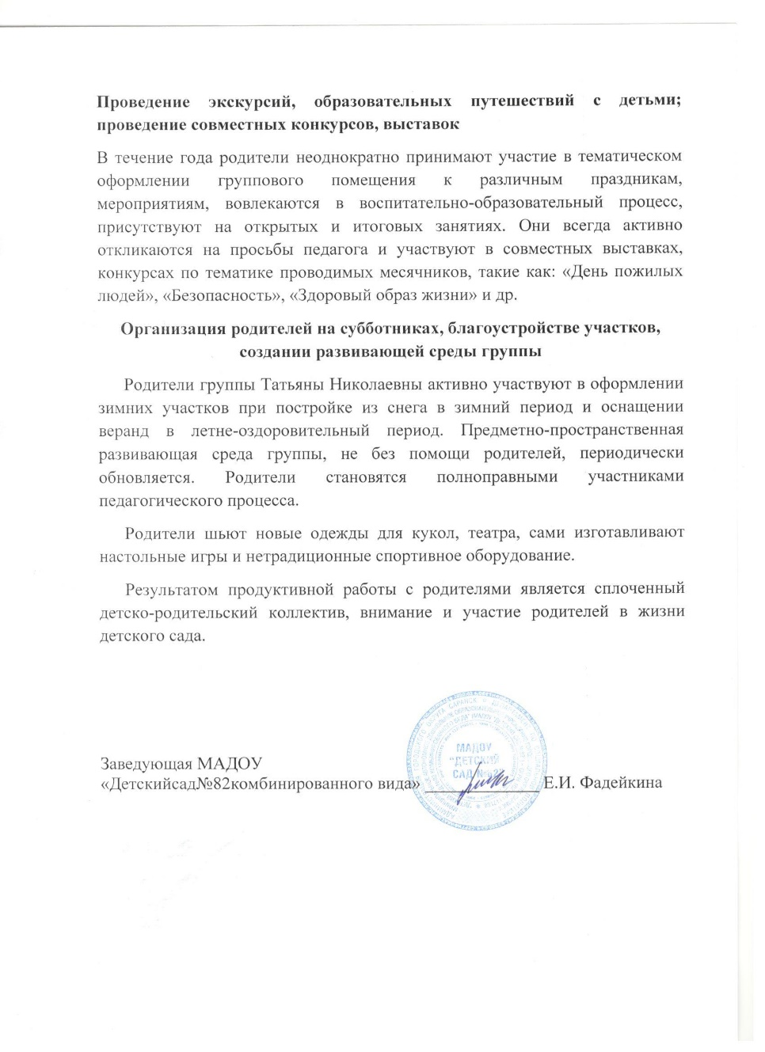
11. Качество взаимодействия с родителями

Slide 27
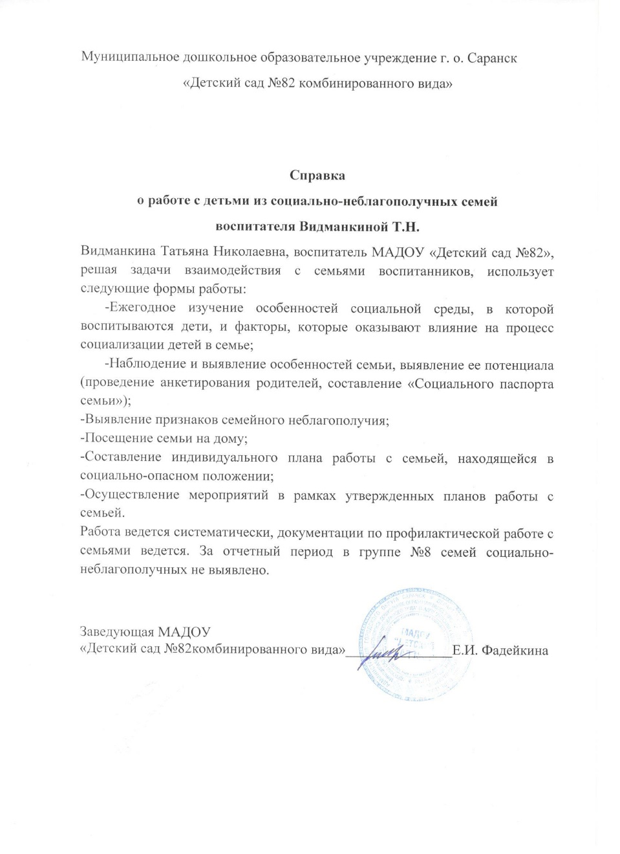
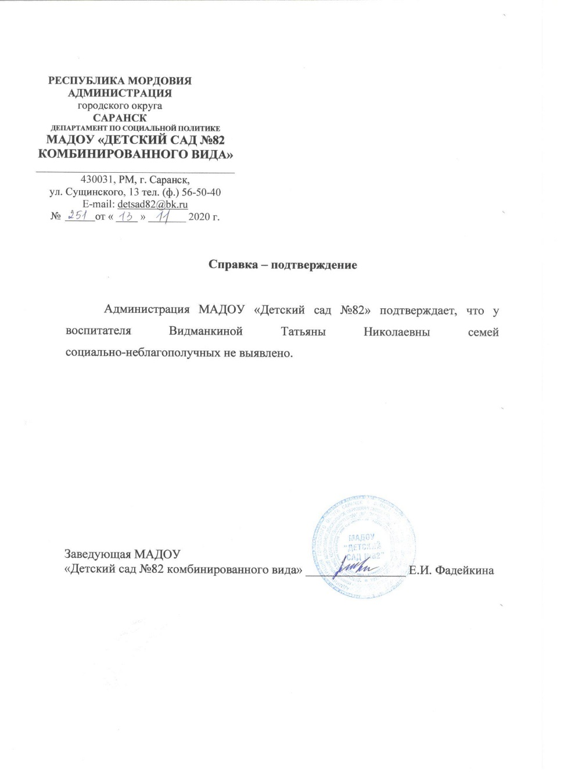
12.Работа с детьми из социально-неблагополучных семей

Slide 28
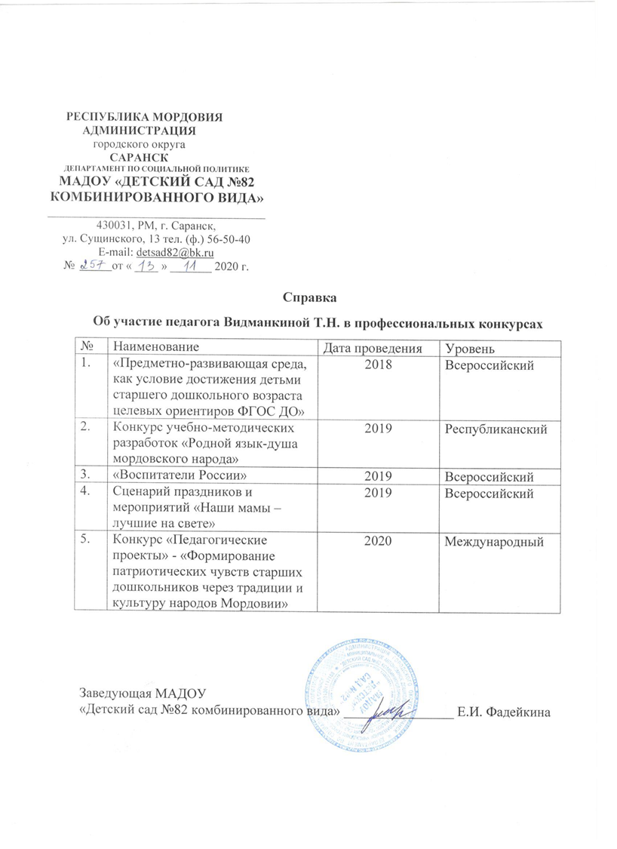
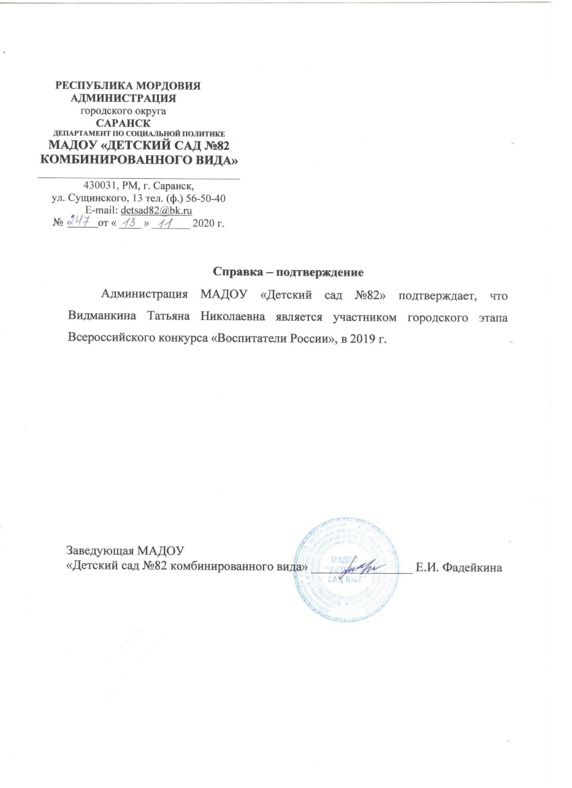
13.Участие педагога в профессиональных конкурсах

Slide 29
13. Участие педагога в профессиональных конкурсах

Slide 30
12. Участие педагога в профессиональных конкурсах

Slide 31
14. Награды и поощрения

